Slide 1
Oefenplaats module 3.2
Didactisch practicum

Slide 2
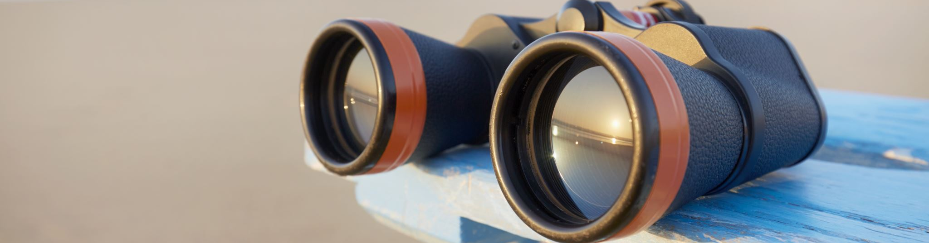
Je krijgt handvatten over hoe we de oefenplaats inrichten
Je leert van elkaars Didactisch practicum en oefent met inzichten in je eigen onderwijspraktijk

Slide 3

De oefenplaats is een onderdeel van de opleidingsdag waarin we leren van en met elkaar. In de eerste fase hebben jullie een mini “les” van 10 minuten in je groep verzorgd.
De oefenplaats wordt nu het didactisch practicum.
De pdg deelnemers verzorgen daarnaast in jaar 2 een workshop voor overige deelnemers en externe gasten tijdens een onderwijsevent.
Ook het kijken en geven van feedback is een belangrijk onderdeel van het didactisch practicum.
This Photo by Unknown Author is licensed under CC BY-SA-NC

Slide 4
Opdracht
In tweetallen bereiden jullie een onderwijsactiviteit voor die aan de volgende voorwaarden voldoet:
De onderwijsactiviteit duurt max. 30 minuten
Jullie bereiden de onderwijsactiviteit in tweetallen voor
Jullie zijn allebei actief tijdens de onderwijsactiviteit
  CO-Teaching
In de onderwijsactiviteit zitten activerende didactische werkvormen
Bouwstenen voor effectieve didactiek worden zichtbaar (didacticus 2)
Jullie meten of er geleerd is

Slide 5
Werkwijze:
Jullie vormen tweetallen;
Krijgen een envelop met hierin een thema waarover de onderwijsactiviteit moet gaan;
Jullie verdiepen jullie in de theorie van het thema;
  Doel van de activiteit(smart)
  Voorbereidingsformulier wordt gebruikt en gedeeld in digitale omgeving.
4 didactische practica per onderwijsdag
Je vult de lijst wanneer je jouw didactisch practicum geeft zelf in
Uitvoering + reflectie in het portfolio

Slide 6
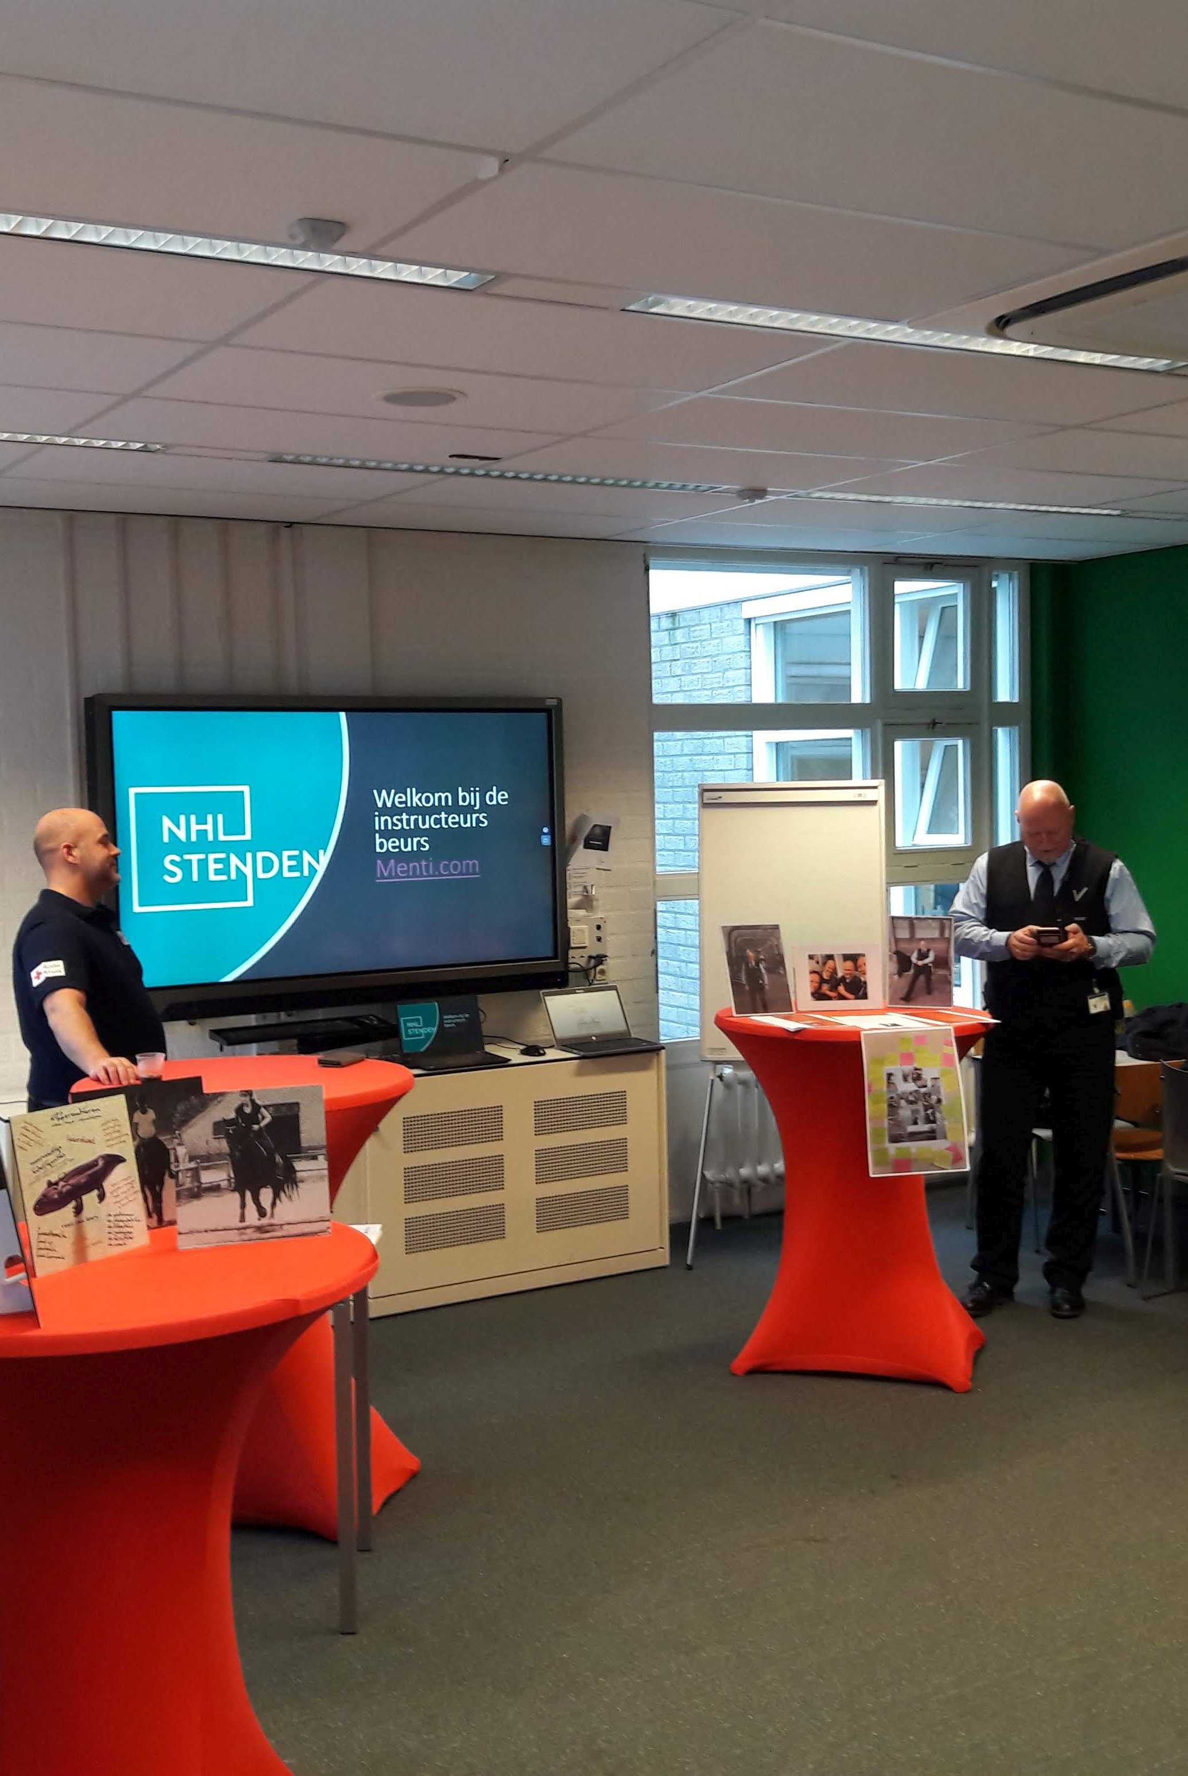
Tijdpad
Volgende bijeenkomst voorbereiden in tweetallen
Start in week 7
Afronding didactisch practicum: uiterlijk laatste bijeenkomst voor de zomer

Slide 7

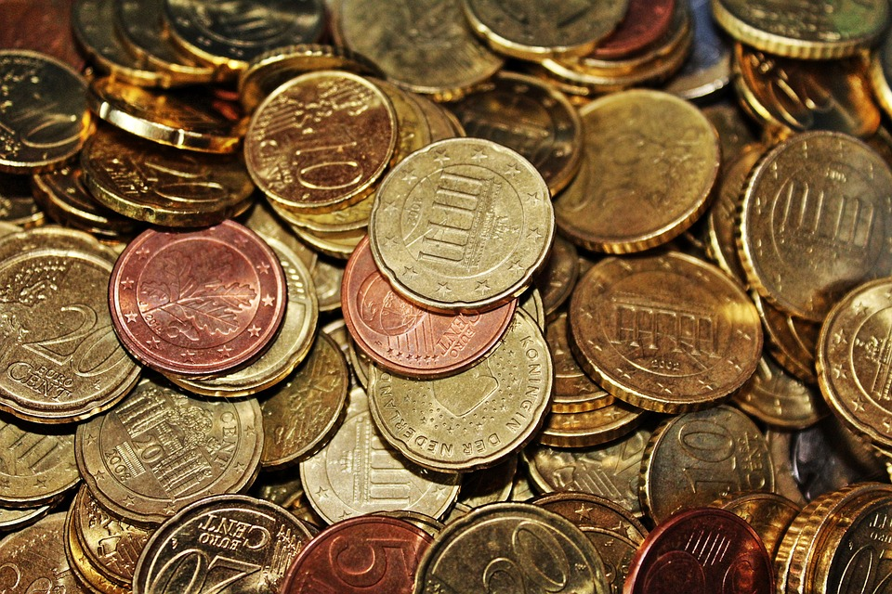

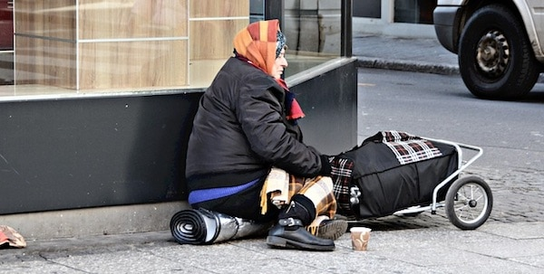

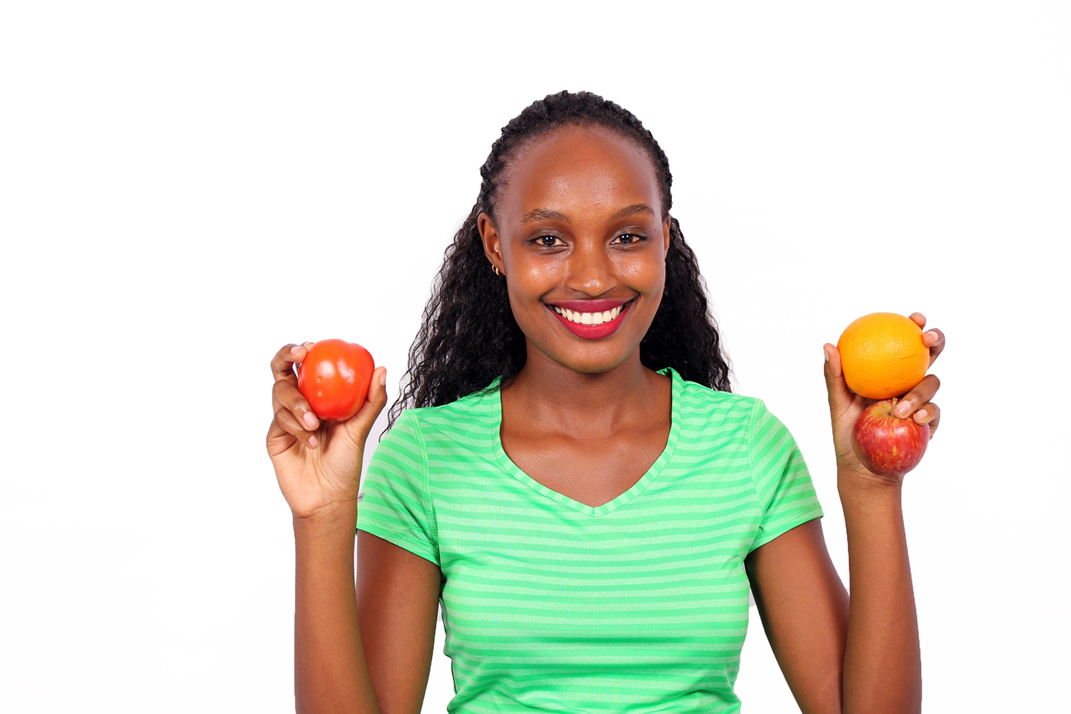

Thema’s
This Photo by Unknown Author is licensed under CC BY-NC-ND
This Photo by Unknown Author is licensed under CC BY-SA-NC
This Photo by Unknown Author is licensed under CC BY
Notes:
Even verbinding maken met thema van de dag en dual coding van wijze lessen aub

Slide 8
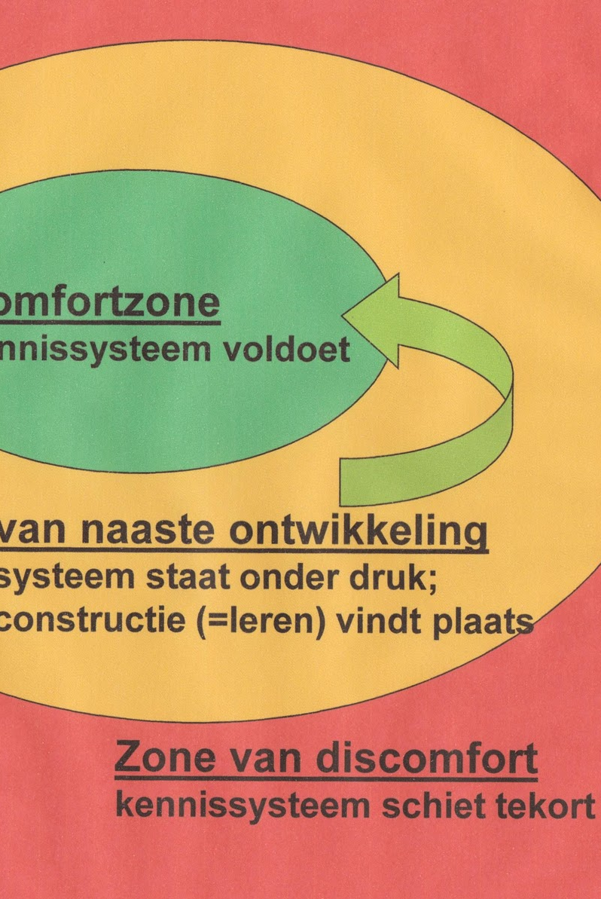
Aan de slag met de voorbereiding!
Vorm tweetallen
Kies een envelop
Schrijf je in in het excelbestand
Gebruik chat gpt om je in het onderwerp te verdiepen

